Slide 1
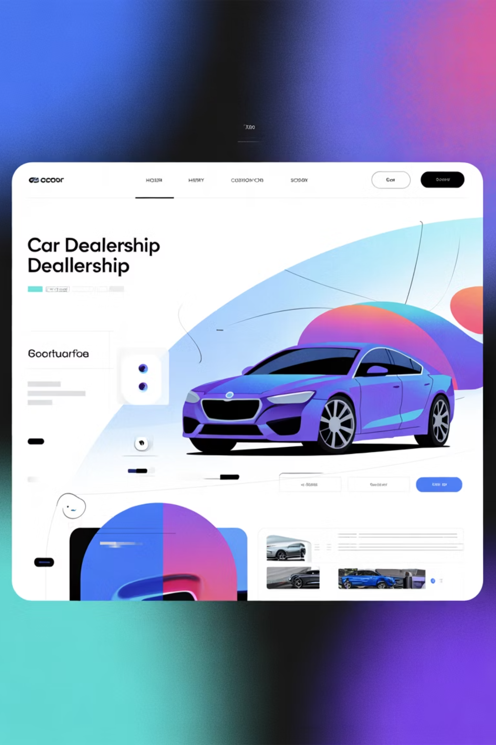
Guía de Estilo: Proyecto VendemosTuCoche
Una presentación formal y profesional de los estándares de diseño y desarrollo para nuestro sitio web de compra y venta de vehículos.
Maquetación
Colores
Tipografía
Adaptabilidad

Slide 2
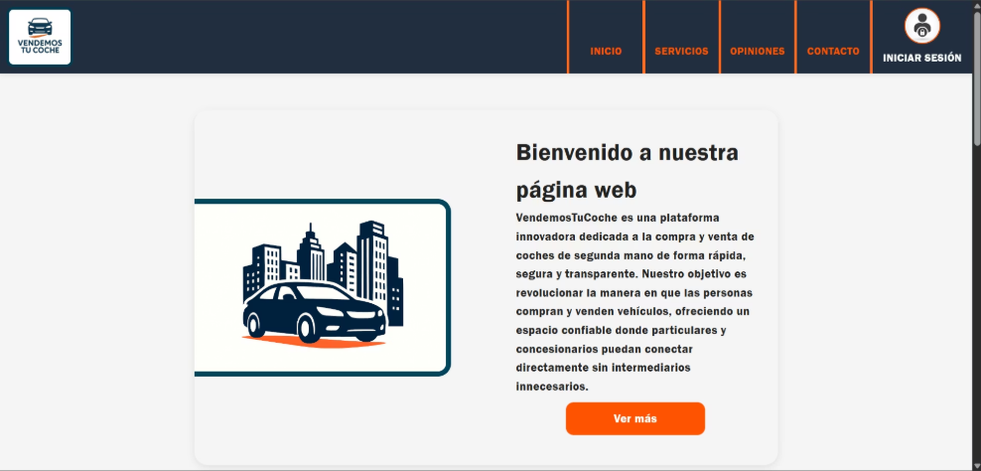
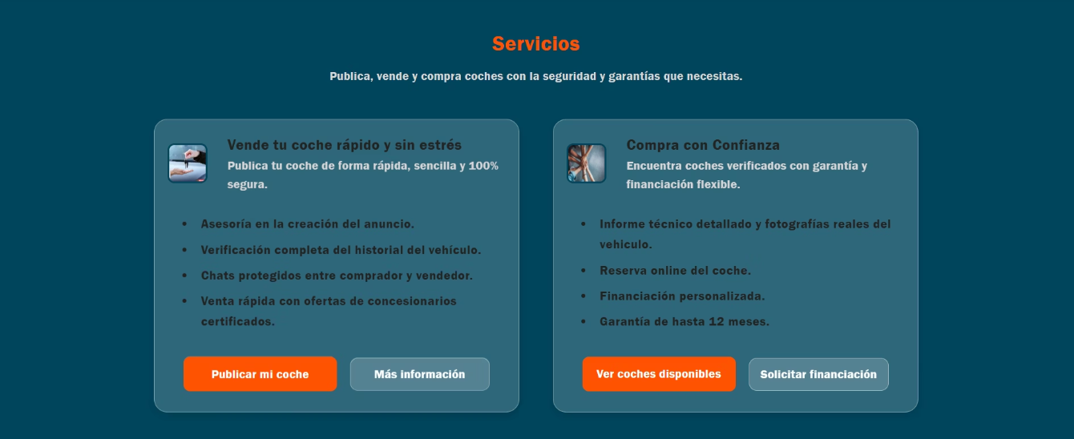
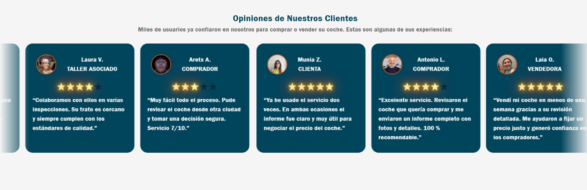
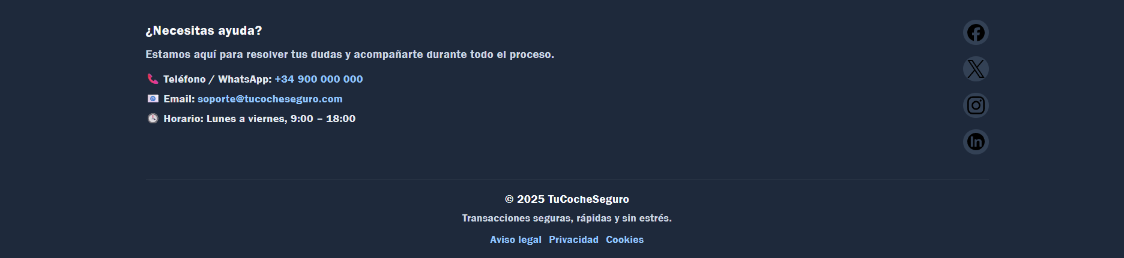

Maquetación: Estructura de la Página de Inicio
El diseño es lineal y seccionado para facilitar la lectura secuencial. El contenido clave se sitúa "por encima del pliegue" para máxima visibilidad.
Encabezado Fijo
Sección Hero
Logo (izquierda) y menú de navegación horizontal (Inicio, Servicios, Mantenimiento, Contacto).
Ocupa toda la pantalla inicial con imagen de coche, título de bienvenida (H1) y párrafo introductorio.
Sección Servicios
Sección de opiniones
Tres tarjetas alineadas horizontalmente con icono y texto descriptivo (Publica, Vende, Compra).
Esta parte muestra distintas opiniones de clientes con un scroll constante de forma horizontal

Slide 3
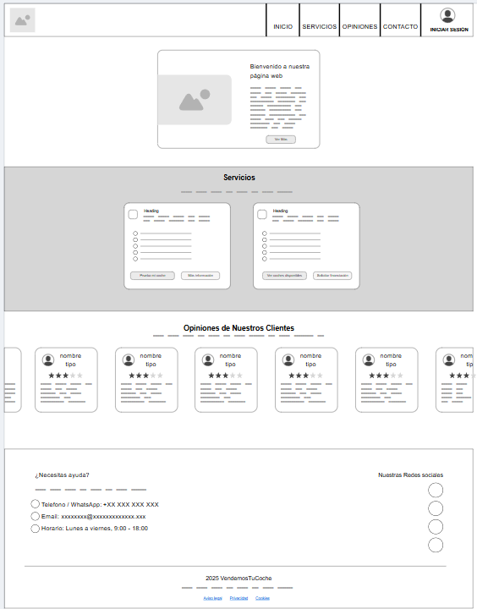

Ordenador

Slide 4
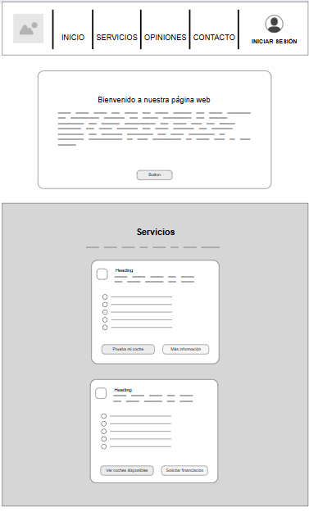
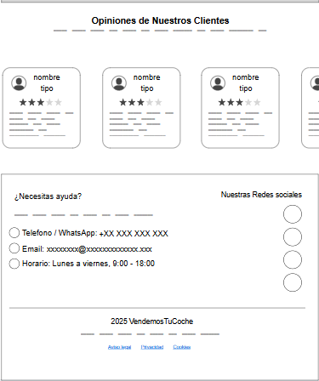

Tablet

Slide 5
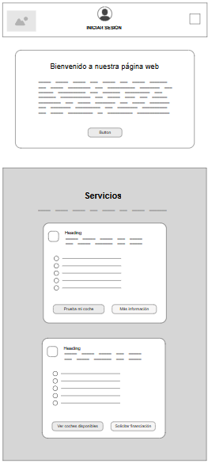
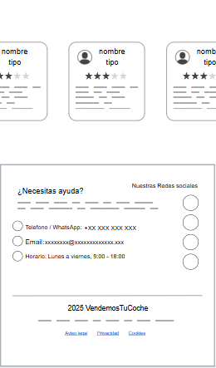

Móvil

Slide 6



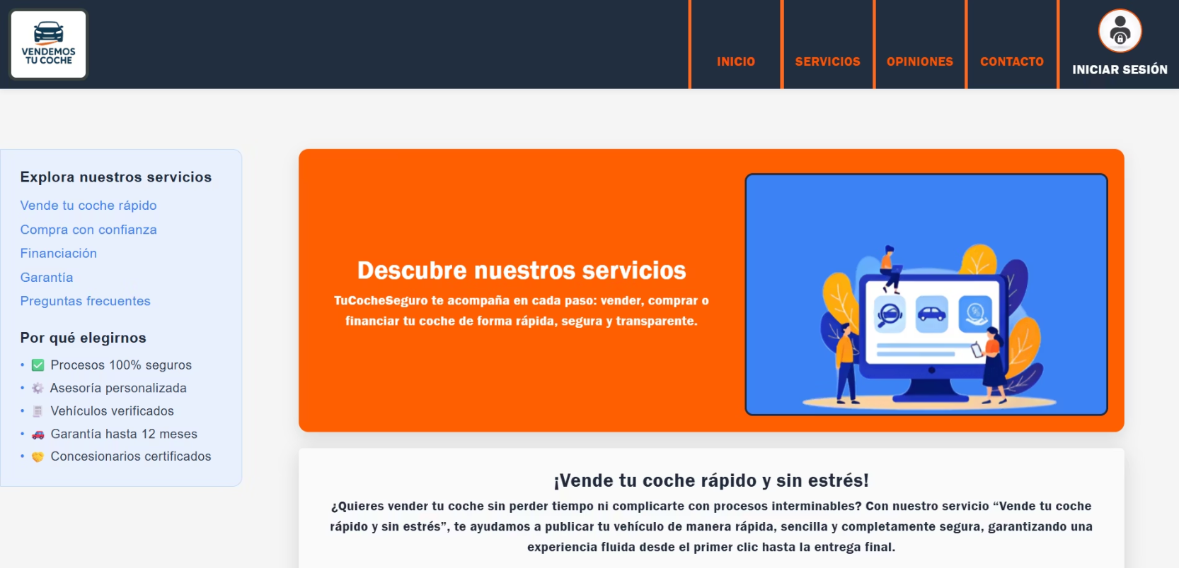
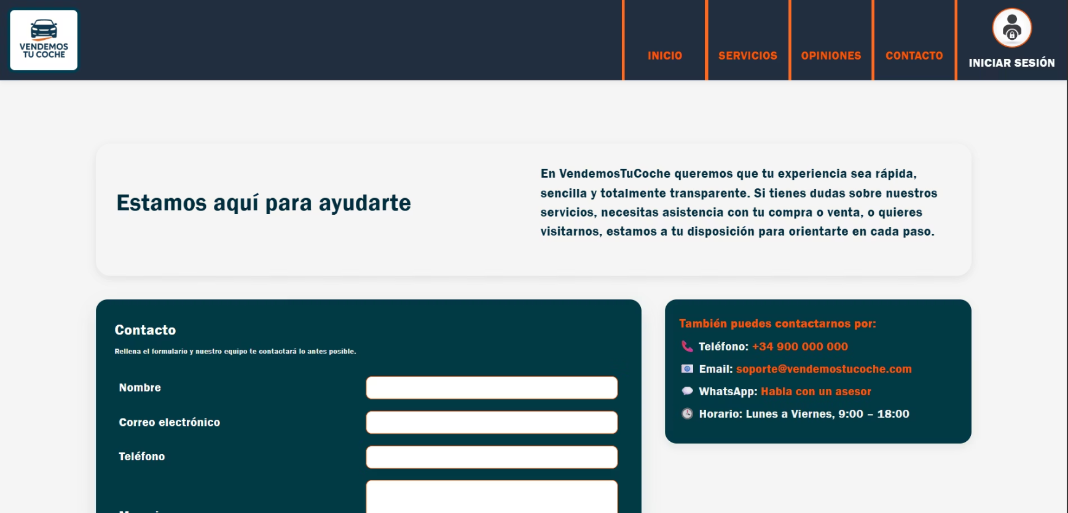
Estructura de Páginas Secundarias
Las páginas de Servicios y Contacto mantienen el encabezado fijo y organizan la información en bloques lógicos y diferenciados.
Página de Servicios
Página de Contacto
Incluye sección "Por qué elegirnos" con lista de beneficios, un Hero secundario y desglose de servicios individuales.
Presenta un formulario de contacto claro, seguido de información de localización, teléfono y correo. Finaliza con un mapa de ubicación.

Slide 7

Paleta de Colores y Función
Se utiliza una paleta reducida para mantener la coherencia visual, con un máximo de tres colores primarios.
Azul Petróleo (#212e40)
Naranja Acento (#ff6a1f)
Blanco / Grises
Color corporativo principal. Transmite confianza y profesionalidad. Usado en encabezados, pie de página y títulos importantes.
Color cálido y dinámico. Atrae la atención y sugiere acción. Usado para botones, enlaces activos y llamados a la acción (CTA).
Fondos principales (#FFFFFF y #F5F5F5) y texto principal (#222222). Garantizan legibilidad y contraste.
El Azul Secundario (#1D4ED8) se reserva para el estado hover de los enlaces, reforzando la interactividad.

Slide 8
Tipografía: Claridad y Coherencia
Se prioriza la legibilidad con fuentes sans-serif, utilizando diferentes pesos para establecer una jerarquía clara.
Fuente Principal
Jerarquía Tipográfica
Franklin Gothic Medium (con Arial/sans-serif de respaldo). Moderna, con buen espaciado para cuerpo de texto y formularios.
H1: ~32px (2rem)
H2: ~26-29px (1.6-1.8rem)
Párrafo: ~16px (1rem)
Fuente de Títulos
Se recomienda no usar más de 2–3 familias distintas para mantener la coherencia visual.
Inter (sans-serif) para H1 y H2, proporcionando un contraste ligero y moderno en el diseño.

Slide 9
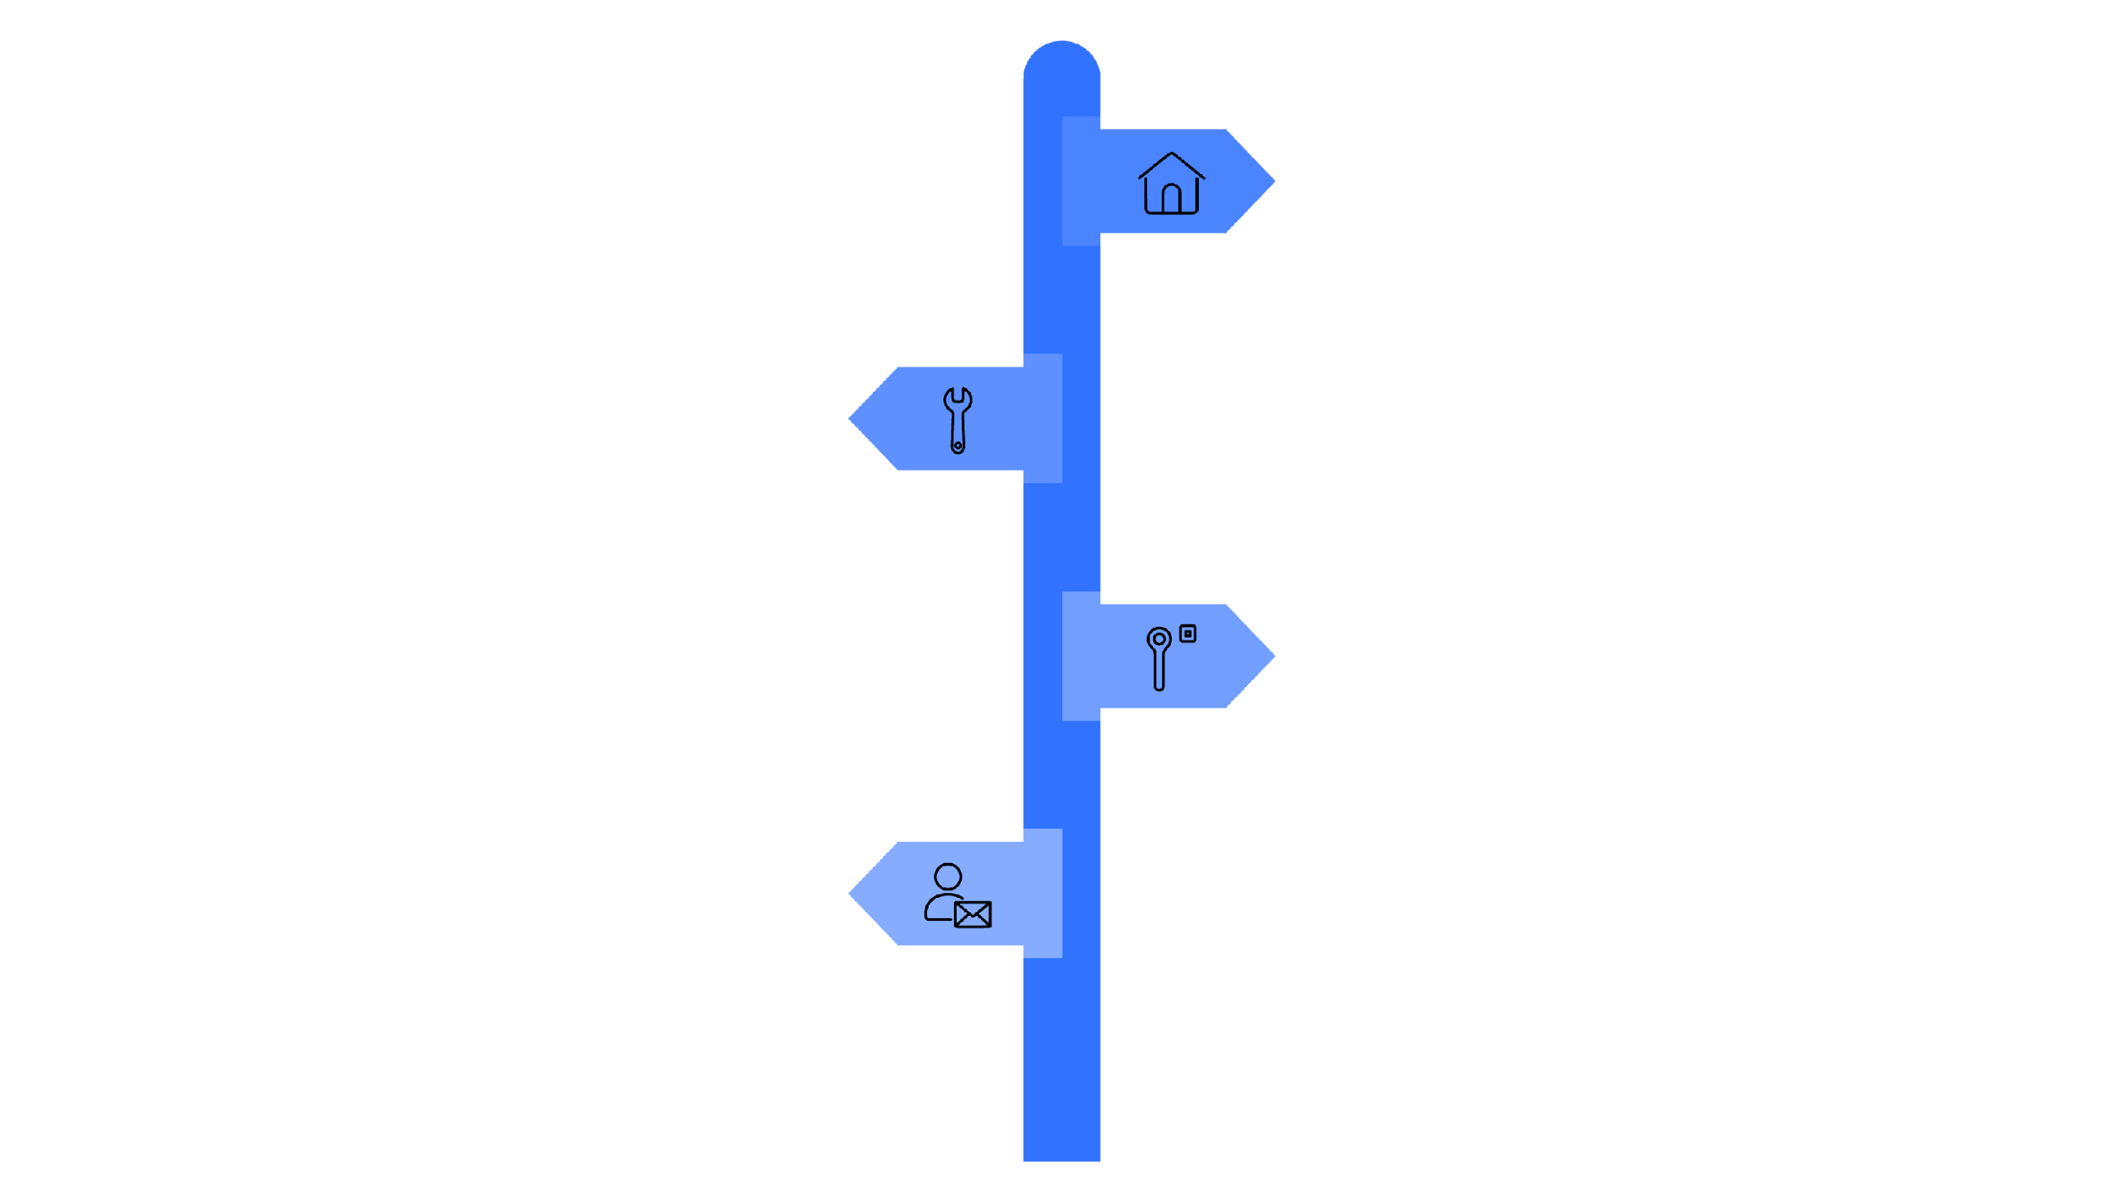




Mapa de Navegación: Simple y Directo
La navegación se organiza en un menú fijo superior, asegurando que el usuario pueda acceder al contenido deseado con facilidad.
VendemosTuCoche
│
├── Inicio
│ ├── Servicios destacados
│ └── Opiniones
│
├── Servicios
│ ├── Por qué elegirnos
│ ├── Servicios detallados
│ └── CTA
│
└── Contacto
├── Formulario
├── Información
└── Mapa
Inicio
Sección: Servicios y Testimonios.
Servicios
Opiniones
Página que muestra los terstimonios de forma más extensa.
Contacto
Página independiente con formulario.

Slide 10
Mapa de Navegación: Más especifico
INICIO (index.html)
│
├── Hero principal
│ └── Presentación y mensaje de bienvenida
│
├── Servicios destacados
│ ├── Publica tu coche
│ ├── Vende tu coche
│ └── Compra con confianza
│
├── Opiniones de clientes
│ └── Testimonios con foto y comentario
│
└── Pie de página (Footer)
├── Soporte (Email, Teléfono)
├── Redes sociales (Facebook, Instagram, LinkedIn, X)
└── Información legal
SERVICIOS (servicios.html)
│
├── Por qué elegirnos
│ └── Lista de beneficios (con iconos de check)
│
├── Servicios detallados
│ ├── Vende tu coche
│ ├── Publica tu coche
│ └── Compra con confianza
│
├── Llamado a la acción (CTA)
│ └── Botón “Comienza ahora”
│
└── Pie de página (igual al de inicio)
CONTACTO (contacto.html)
│
├── Hero de contacto
│ └── Título “Estamos aquí para ti”
│
├── Formulario de contacto
│ ├── Campo nombre
│ ├── Campo correo
│ ├── Campo mensaje
│ └── Botón “Enviar”
│
├── Información adicional
│ ├── Teléfono
│ ├── Correo
│ └── Horario de atención
│
├── Localización
│ └── Mapa embebido (iframe o imagen)
│
└── Pie de página (igual al resto)

Slide 11





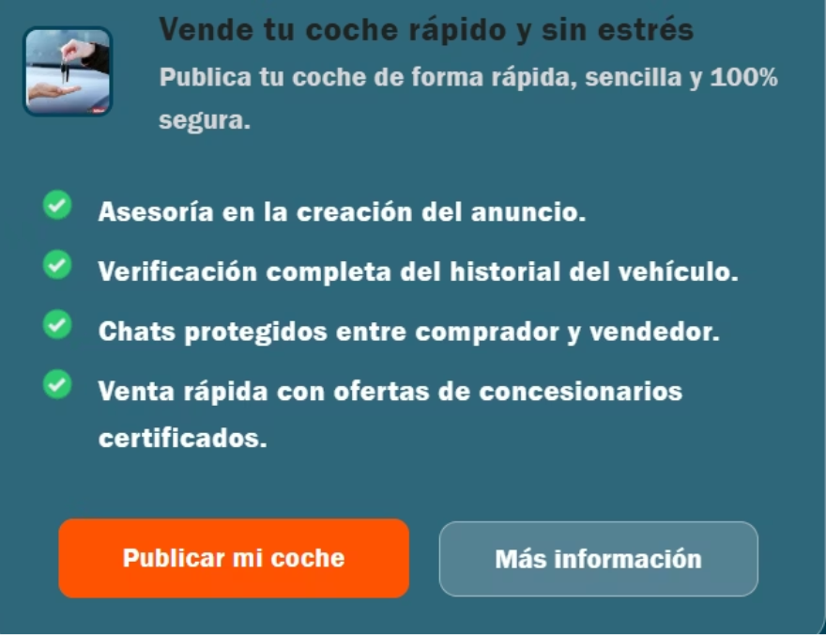
Iconografía: Sencillez y Cohesión
Los iconos son claros, sencillos y mayoritariamente monocromáticos para integrarse con la paleta de colores. Se evitan tamaños intermedios raros.
Iconos Sociales
Iconos de Verificación
Icono de Menú
SVG monocromo (~24x24 px) en el pie de página (Facebook, Instagram, LinkedIn, X).
Marcas de verificación verdes (check) para listas de beneficios, en dos tamaños: en línea y grande para gráficos.
Icono de hamburguesa (navbar colapsado) ubicado arriba a la derecha en la vista móvil.

Slide 12
Gestión de Imágenes: Optimización y Rendimiento
Todas las imágenes deben tener resoluciones y formatos optimizados para web, priorizando la velocidad de carga y la experiencia de usuario.
Resolución
Formatos
Responsividad
Imágenes de cabecera de al menos 1920px de ancho para pantallas grandes.
Se prefiere WebP o AVIF para mejor compresión. PNG o SVG para gráficos con texto o transparencias.
Uso de srcset y sizes para cargar el tamaño justo para cada dispositivo.

Slide 13
Estrategias de Carga y SEO
La optimización de imágenes es crucial para reducir el tiempo de carga de la página, especialmente en dispositivos móviles.
70%
100%
Compresión JPEG
Texto ALT
Se sugiere una calidad de compresión del 70-80% para reducir el peso sin pérdida de calidad aparente.
Todas las imágenes deben llevar un texto ALT descriptivo para mejorar la accesibilidad y el SEO.
Se implementará lazy loading para imágenes no críticas, cargándolas bajo demanda según se muestran en pantalla. Esto acelera la apertura inicial en móviles.

Slide 14
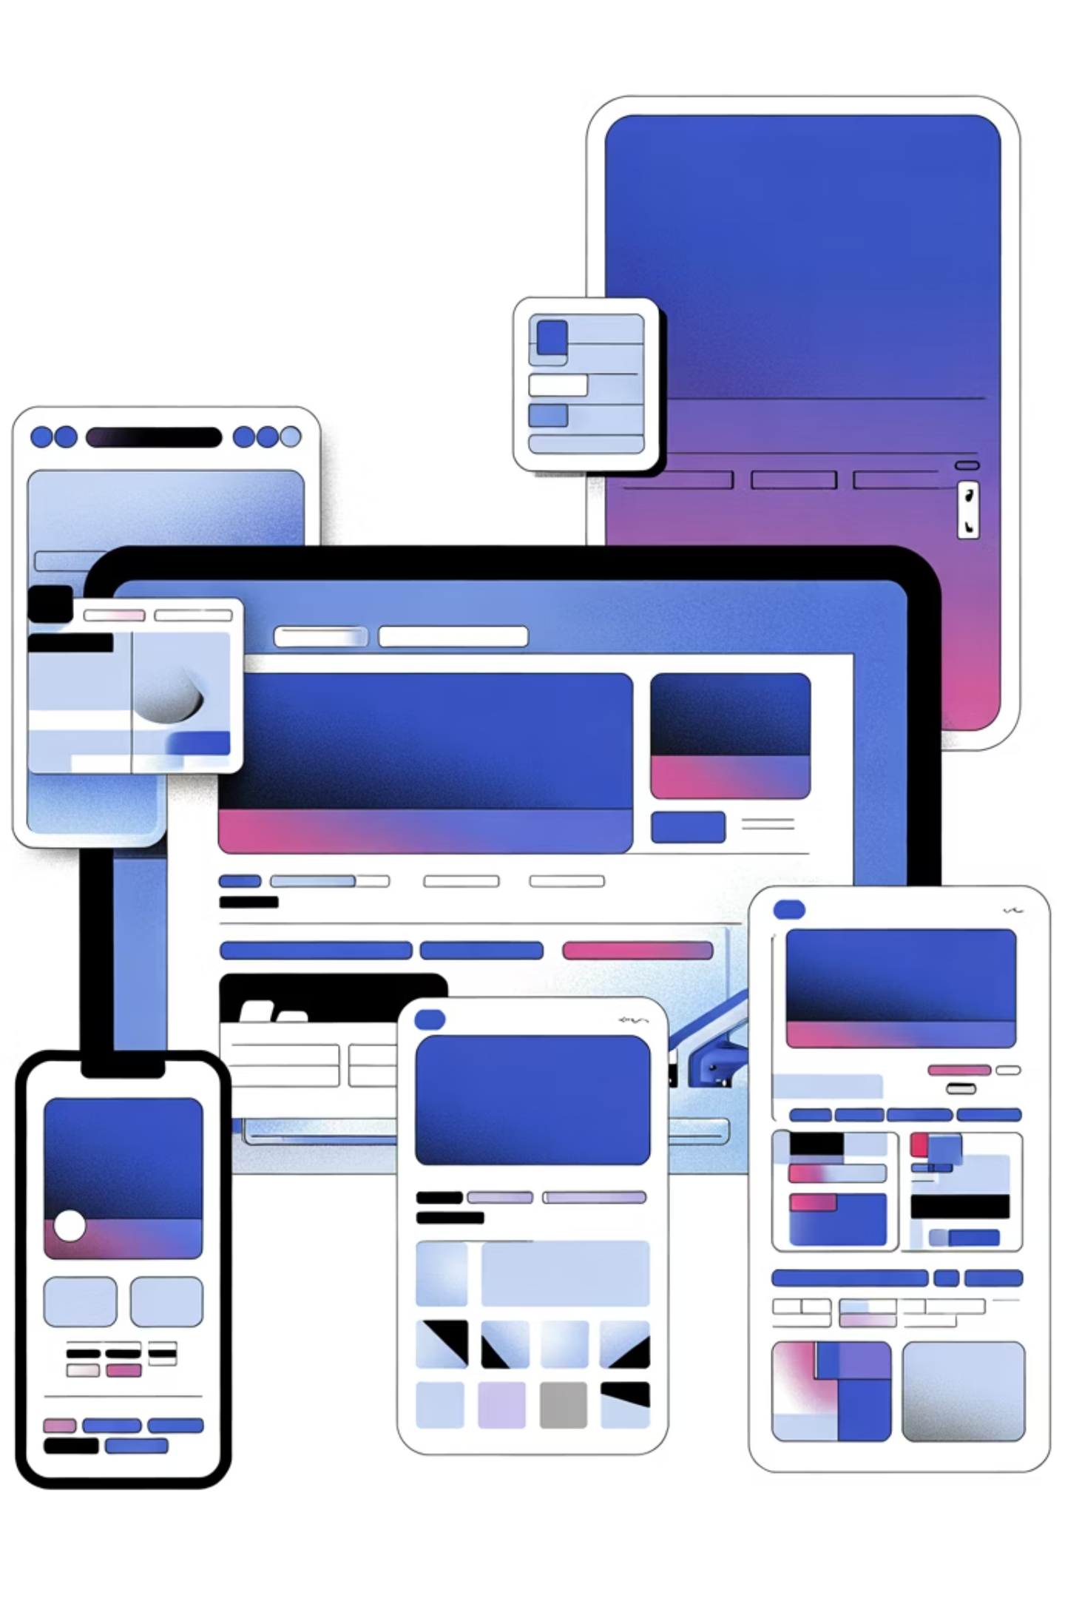



Adaptabilidad: Diseño Responsivo
El diseño se adapta perfectamente a escritorio, tablet y móvil mediante el uso estratégico de Media Queries y unidades relativas.
Escritorio
Diseño de cuadrícula completa con menú horizontal fijo.
Tablet
Ajuste de columnas y reducción leve de tamaños de texto para mantener la legibilidad.
Móvil
Menú colapsado (hamburguesa) y apilamiento vertical de columnas y tarjetas.
Se usan puntos de quiebre típicos (768px y 1024px) y unidades relativas (rem/em) para garantizar una experiencia óptima en cualquier dispositivo.

